Slide 1

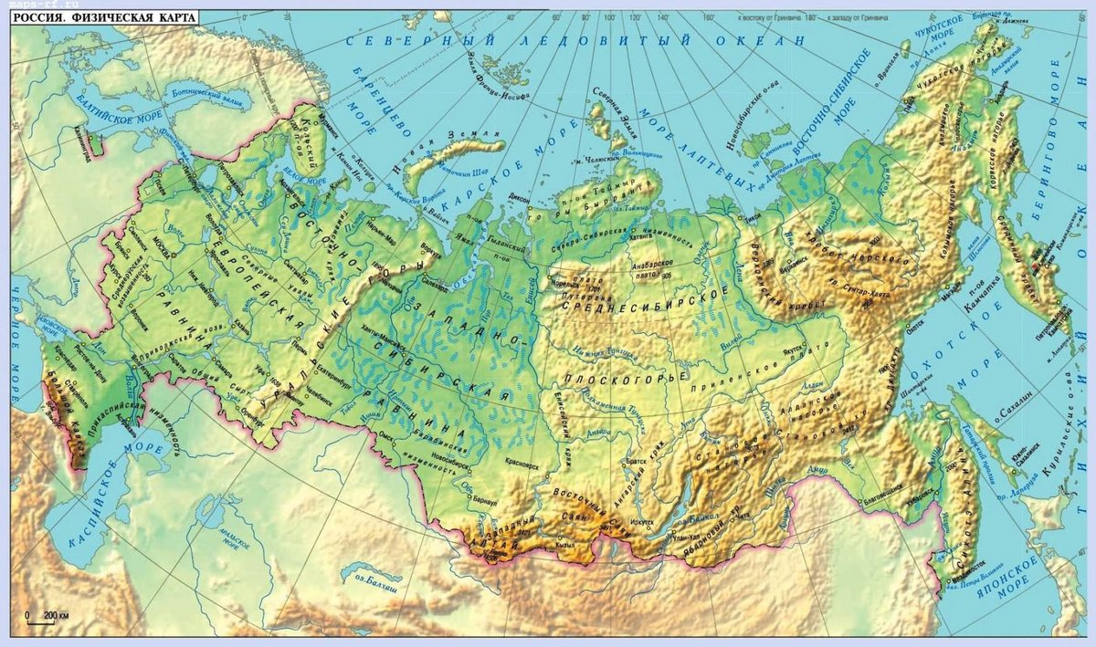

Итоговое тестирование по теме «Геологическое строение и рельеф России»
Выполнила Сергеева Татьяна Анатольевна
учитель географии МБОУ СОШ
ст.Павлодольской Моздокского района РСО - А

Slide 2

1. В какую эру геологической истории планеты начала формироваться земная кора на территории России?
А) мезозойскую
Б) протерозойскую
В) архейскую
Г) палеозойскую

Slide 3

2. Древнейшие горные породы выходят на поверхность в районе
А) складчатых областей
Б) щитов
В) платформ
Г) плит

Slide 4

3. Территория России имеет общий уклон на
А) запад
Б) восток
В) север
Г) юг

Slide 5

4.Крупнейший нефтегазоносный бассейн России расположен на
А) Западно-Сибирской равние
Б) Прикаспийской низменности
В) Восточно-Европейской равнине
Г) Кавказе

Slide 6
5. Действующие вулканы в России расположены в пределах
А) Сихотэ-Алиня
Б) Урала
В) Саян
Г) Камчатки

Slide 7

6. Выберите стихийные явления, характерные для территории Уральских гор.
А) снежные лавины
Б) цунами
В) обвал
Г) извержение вулканов
Д) оползни
Е) наводнения

Slide 8
7. Установите соответствие между названием бассейна или месторождения и добываемым в его пределах минеральным ресурсом.
1)Курская магнитная анамалия
А) нефть и природный гпаз
2) Кузнецкий бассейн
Б) каменный уголь
3) Удоканское месторождение
В) медь
4) Самотлорскре месторождение
Г) железная руда

Slide 9

8. Установите соответствие между названием эпохи складчатости и названием горной системы, возникшей в данную эпоху.
1) герцинская
А) Срединный хребет
2) мезозойская
Б) крайняя южная
3) кайнозойская
В) крайняя материковая восточная
4) байкальская
Г) хребет Сихотэ-Алинь

Slide 10

9. Дополните утверждение.
Наивысшей точкой России являетс гора _______, имеющая высоту _________метров и расположенная в пределах ___________ .
Эльбрус
5642
России и Европы

Slide 11

10. О какой территории говориться в тексте?.
Данная территория расположена в области кайнозойской складчатости. Для территории характерна сейсмическая активность, которая сопровождается извержениями вулканов.
Крупных жертв удается избежать только благодаря малозаселенности данной природной области. Территория входит в состав крупнейшего сейсмического пояса планеты.
Камчатка

Slide 12
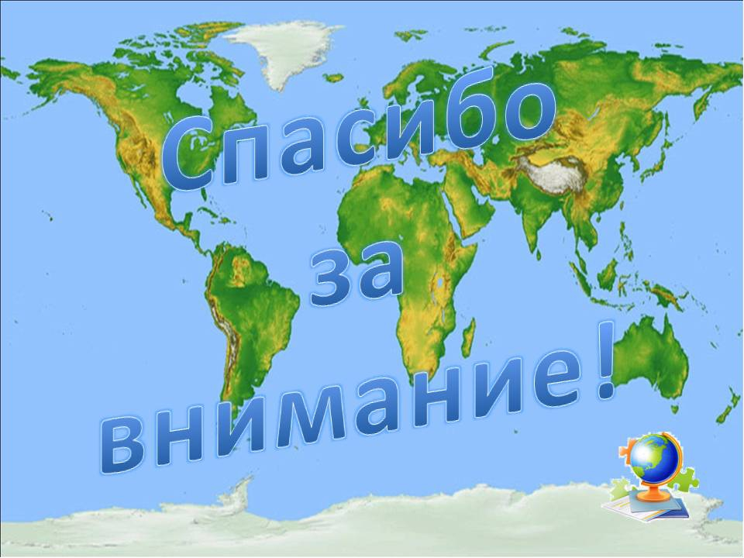

Slide 13

Интернет-ресурсы
https://hramputi.ru/wp-content/uploads/2015/05/schastlivaya-planeta-programma-sotsialnoj-assenizatsii-kak-sozdat-dobryj-i-otzyvchivyj-mir.jpg https://ds02.infourok.ru/uploads/ex/12c7/00036e26-29bc17ba/3/img17.jpg
https://avatars.mds.yandex.net/get-pdb/881477/54c8e37c-9159-471c-8228-0bc57fc265ef/s1200?webp=false

